Slide 1
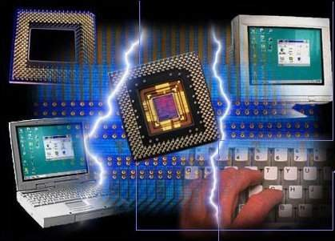
Historia de la computación

Slide 2
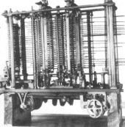
Uno de los primeros dispositivos mecánicos para contar, cuya historia se remonta a las antiguas civilizaciones griega y romana. Este dispositivo es muy sencillo, consta de cuentas ensartadas en varillas que a su vez están montadas en un marco rectangular. Al desplazar las cuentas sobre varillas, sus posiciones representan valores almacenados, y es mediante dichas posiciones que este representa y almacena datos. A este dispositivo no se le puede llamar computadora por carecer del elemento fundamental llamado programa.

Slide 3
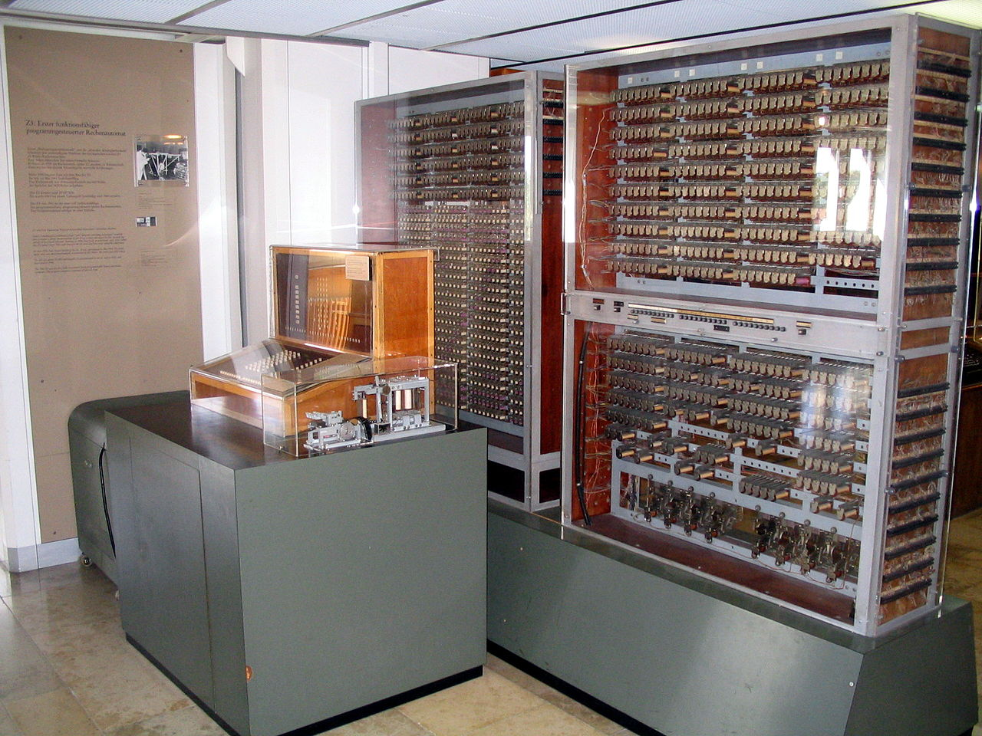
La primer computadora
La primer computadora fue creada por el ingeniero Alemán Konrad Zuse entre 1935 y 1936, era capaz de hacer cuatro operaciones matemáticas y pesaba mil kilos.
La Z1 tenía memoria, lógica de punto flotante, unidad de control micro secuencia y dispositivo de entrada-salida, elementos que también están presentes (junto con muchas otras cosas más) en las computadoras modernas.

Slide 4
Evolución
En 1951, apareció el primer computador electrónico de uso comercial, el Ferranti Mark l, se creó en Manchester y contaba con un índice de registros e integraba la lectura de palabras, un mes más tarde, se creó la UNIVAC (Universal Automic Computer), el primer ordenador en la historia de la computadora diseñado para uso en administración y negocios.
Muy diferente a lo que conocemos hoy, el primer computador podía ocupar toda una habitación. Imagínate que se trataba de una computadora de 15 metros de largo y 2.5 de alto, compuesta de 760,000 piezas, 800kilómetros de cables y 420 interruptores de control.
Hacia el año 1971, comienzan a surgir mejoras en los ordenadores y así, se da paso a la cuarta generación en la historia de las computadoras. En esta instancia, lo más importante fue la integración del microprocesador que unía circuitos integrados en un solo bloque. De esta manera, fue posible avanzar hacia el desarrollo de computadoras personales o, bien conocidas como PC, y gracias a esto, allí comenzó el cambio infinito en el modo de trabajar y vivir que hoy conocemos y experimentamos en la actualidad.
Los primeros dispositivos que permitían el almacenamiento de datos informáticos fueron los disquetes Floppy. Se trataba de cuadrados de plástico flexible que tenían un material magnetizable en el medio y que permitían grabar y recuperar datos; algo, sin dudas, sumamente impactante en la historia de las computadoras.

Slide 6
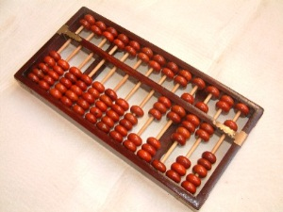
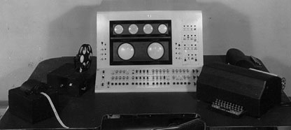
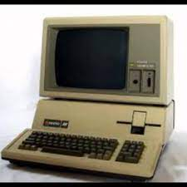
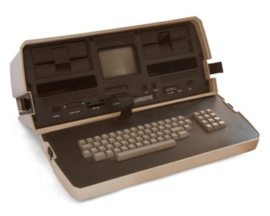
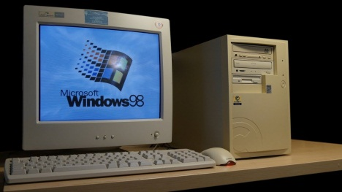
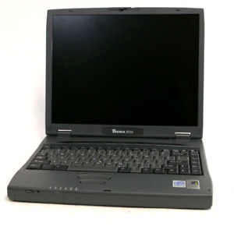
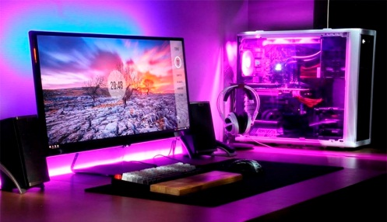
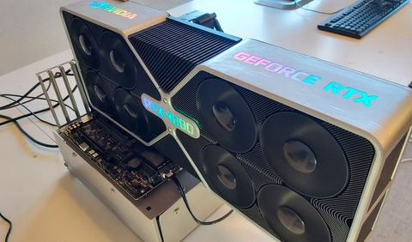
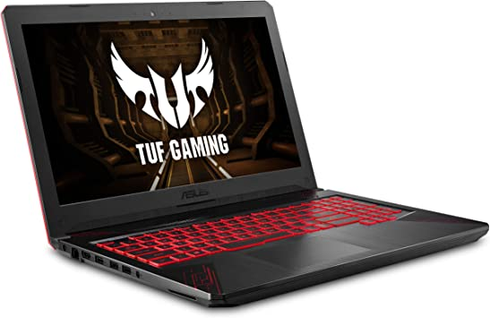
LINEA DEL TIEMPO

